Slide 1
স্বা
গ
ত
ম

Slide 2
মোঃ ফিরোজ কবির
সহকারি প্রধান শিক্ষক
দারিয়া দ্বি-মূখী উচ্চ বিদ্যালয়
নবাবগঞ্জ দিনাজপুর।
শ্রেনীঃ ৭ম
বিষয়ঃ বাংলা
তারিখঃ ০৯/০২/১৮ইং।
সময়ঃ ৪৫ মিঃ

Slide 3
এই নামটি কার ?
আমাদের প্রীয় নবি হযরত মোহাম্মাদ (সঃ) এর।
তাঁর উপর কোন কিতাব নাযিল হয়েছিল?
সুরা দোহা
আল কোরয়ান
কোন সুরা অবতির্নের আগে অহি আসা বন্ধ ছিল ?

Slide 4
সুরা দুহার বঙ্গানুবাদ কে ছন্দাকারে
লিখেছেন সত্যেন্দ্রনাথ দত্ত।যার নাম দেওয়া হয়েছে কোরানের বাণী।

Slide 5
আজকের পাঠ
কোরানের বাণী

Slide 6
শিখন ফল
কবি পরিচিতি বলতে পারবে।
নতুন শব্দ গুলোর অর্থ বলতে পারবে।
কবিতাটির সারসংক্ষেপ ব্যাখ্যা করতে পারবে।

Slide 7
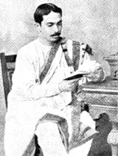
কবি পরিচিতি
তাঁর উল্ল্যেখ যোগ্য কাব্য গ্রন্থঃ সবিতা , বেনু ও বিনা ,কুহু ও কেকা, বেলা শেষের গান প্রভৃতি।
জম্মঃ সত্যেন্দ্রনাথ দত্ত ১৮৮২ সালে জন্ম গ্রহন করেন।তিনি ছন্দের যাদুকর হিসাবে পরিচিত।
মৃতুঃ ১৯২২ সালে মৃত্যু বরন করেন।

Slide 8
একক কাজ
৫ মিঃ
১। কবি সত্যেন্দ্র নাথ দত্ত কত সালে জন্মগ্রহন করেন?
২। তাঁর উল্ল্যেখ যোগ্য কাব্য গ্রন্থের নাম কি?
৩। তিনি কত সালে মৃত্যু বরন করেন?

Slide 9
সমাধানঃ
তাঁর উল্ল্যেখ যোগ্য কাব্য গ্রন্থঃ সবিতা , বেনু ও বিনা ,কুহু ও কেকা, বেলা শেষের গান প্রভৃতি।
জম্মঃ সত্যেন্দ্রনাথ দত্ত ১৮৮২ সালে জন্ম গ্রহন করেন।তিনি ছন্দের যাদুকর হিসাবে পরিচিত।
মৃতুঃ ১৯২২ সালে মৃত্যু বরন করেন।

Slide 10
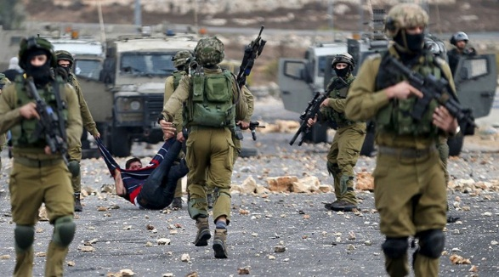
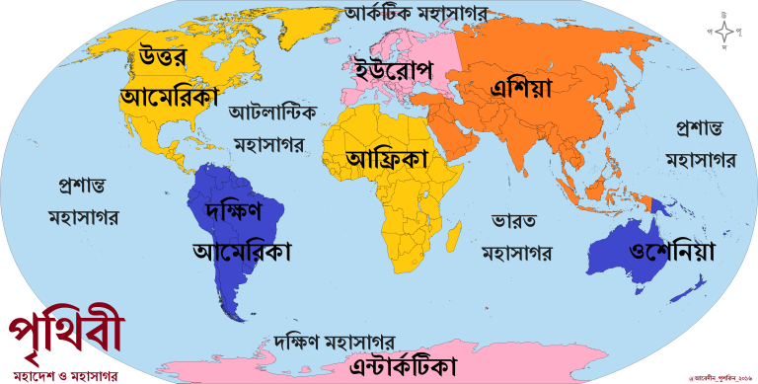
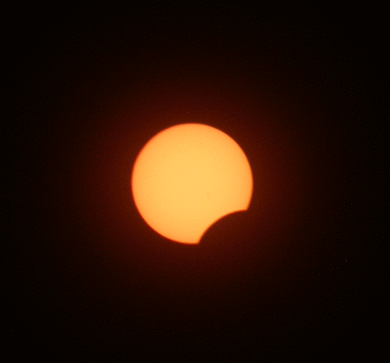
পদ দলিত করিস না , জুলুম করিস না
রাত্রি
কোরানের পথ
সারাবিশ্ব
দলিস না কভু
নিশা
সুপথ
জগৎময়

Slide 11
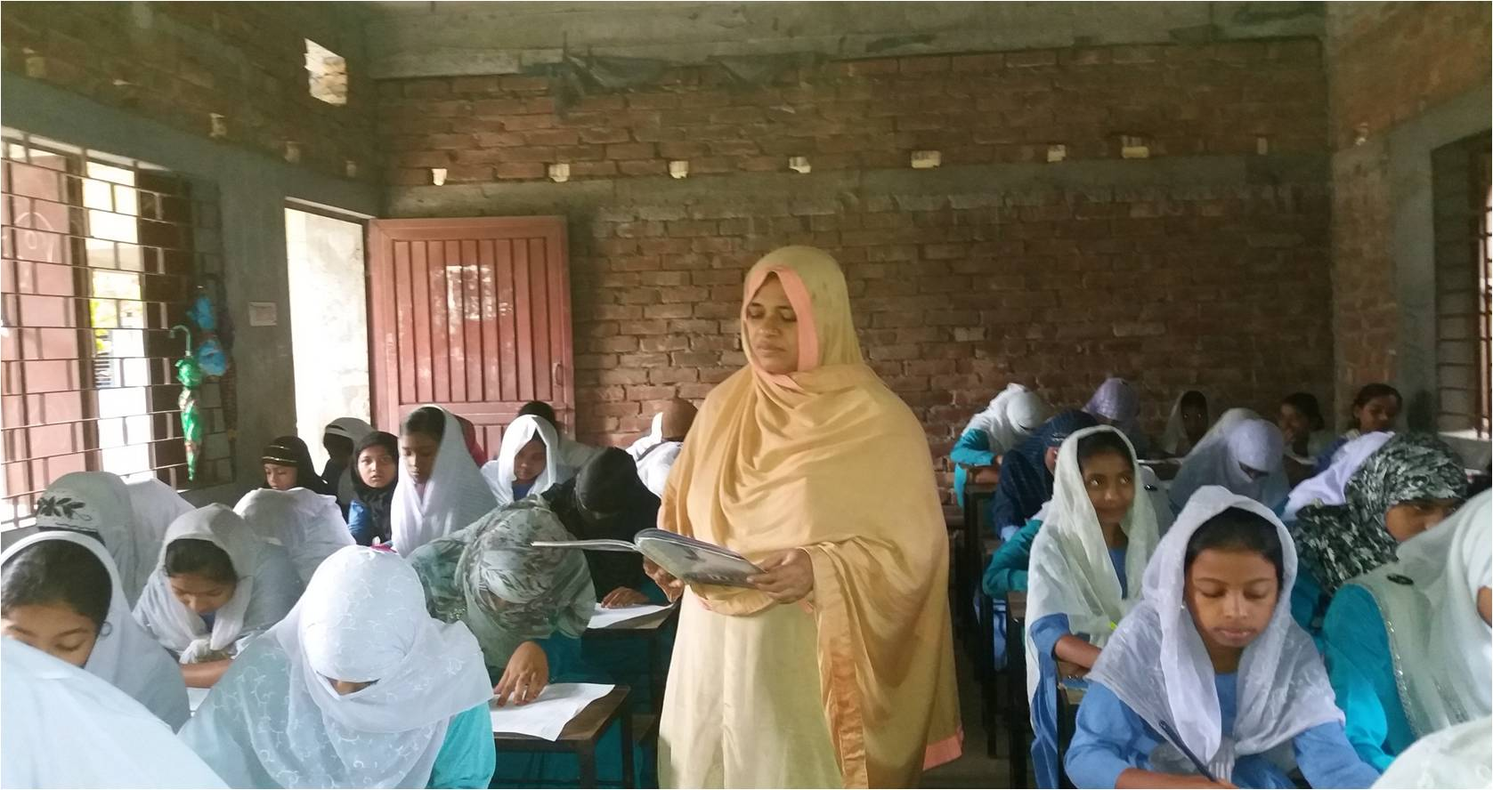
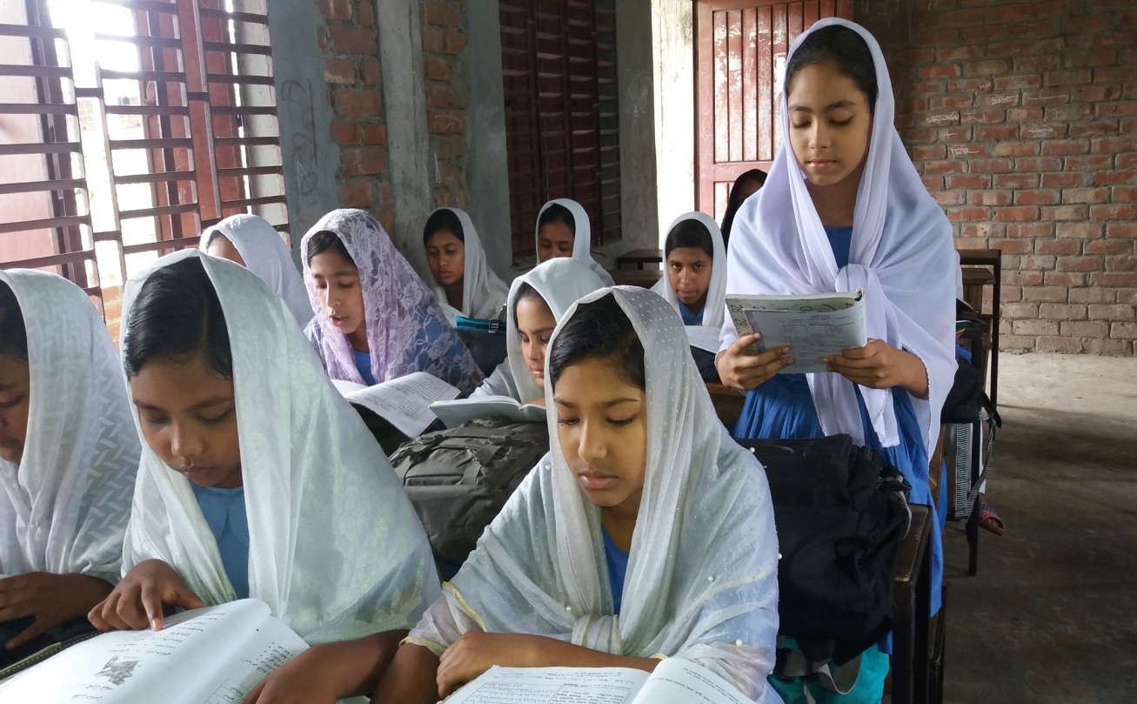
সরব পাঠ
আদর্শ পাঠ

Slide 12
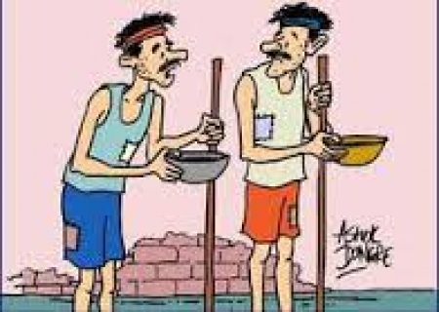
প্রুভু তোরে ছেড়ে যাননি কখন ,
ঘৃনা না করেন তোরে
অসহায় জবে আসিলি জগতে তিনি দিয়াছেন ঠাই-
তৃষ্ণা ও ক্ষুধা দুঃখ যা ছিল ঘুচায়ে দিছেন তাই
অতিতেরচেয়ে নিশ্চয় ভাল হবেরে ভবিষ্যত,
একদিন খুশি হবি তুই লভি তার কৃপা সুমহৎ ।
মধ্য দিনের আলোর দোহায়
নিশার দোহায় ওরে

Slide 13
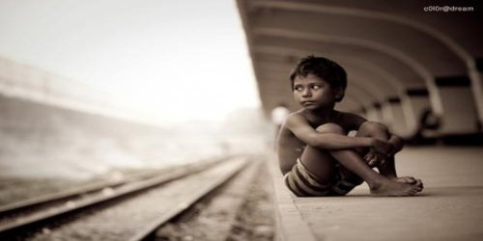
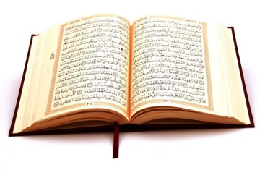
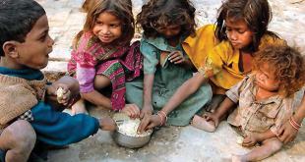
পথ ভুলে ছিলি তিনিই সুপথ দেখায়ে দিছেন তোরে ,
সে কৃপার কথা স্বরনে রাখিস; অসহায় জনে ওরে
দলিস না কভু ভিখারি আতুর বিমুখ যেন না হয়
তার করুনার বারতা ঘোষণা করবে দুনিয়া ময়।

Slide 14
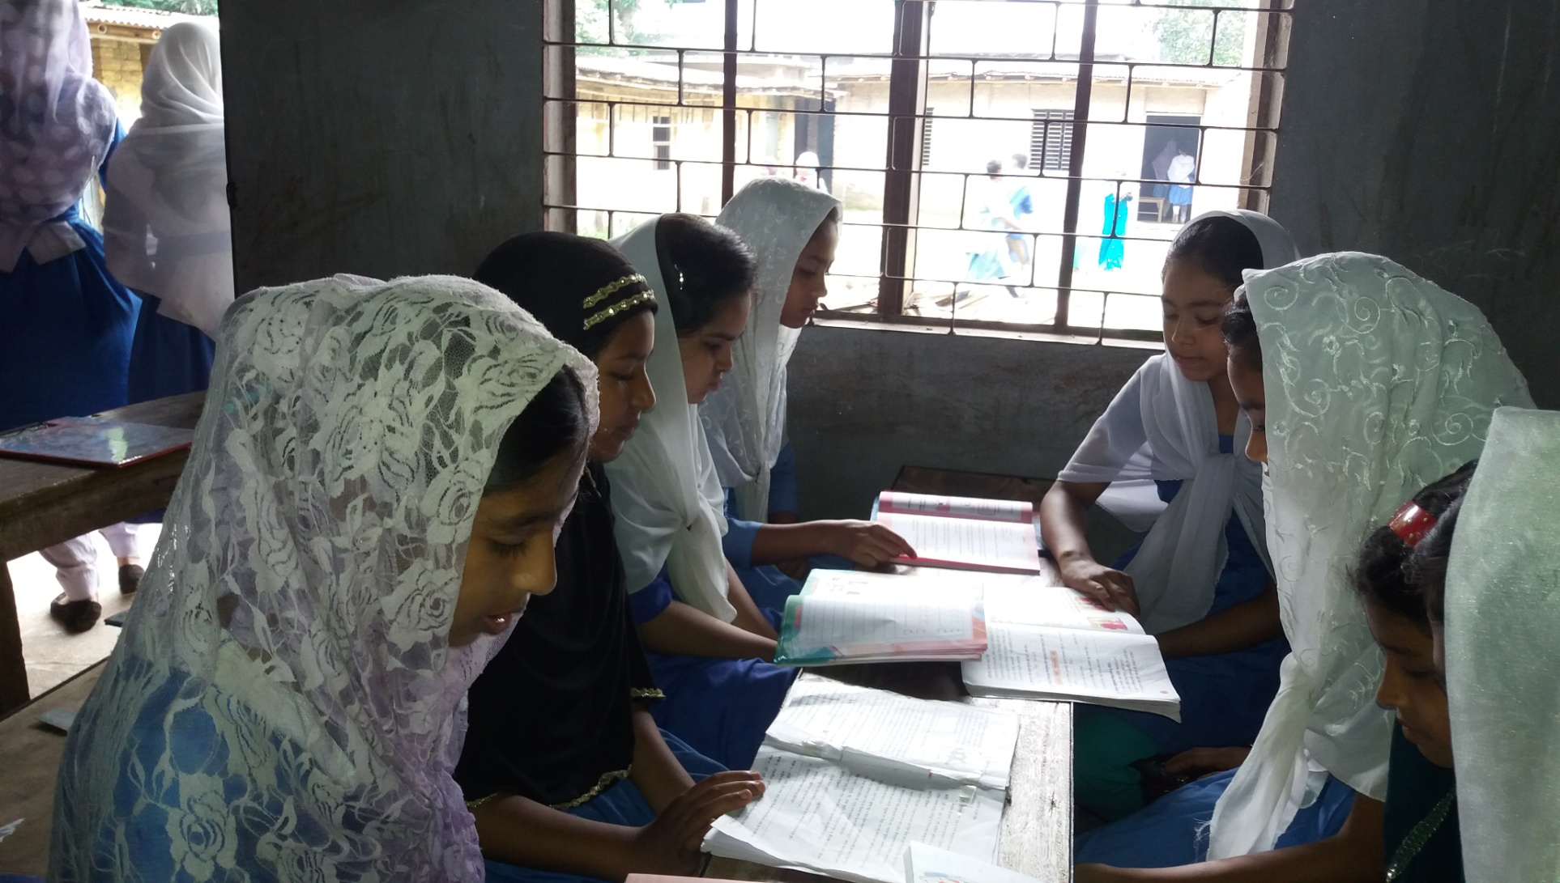
দলিয় কাজ
৮ মিনিট
১। কবিতাটির সারসংক্ষেপ ও নাযিলের প্রেক্ষাপট ব্যাখ্যা কর।

Slide 15
মূল্যায়ন
সঠিক উত্তর
ক্লিক দিন
কবি সত্যেন্দ্রনাথ দত্ত কে বলা হয়- -
ক) ছন্দের যাদুকর
খ) আরবি ফার্সি ব্যাবহার কারী
গ) গ্রাম বাংলার কবি
ঘ) মহাকবি

Slide 16
সঠিক উত্তর
মূল্যায়ন
এখানে ক্লিক দিন
মধ্যদিনের আলোর দোহায় নিশার দোহায় ওরে”- এখানে কবি দিনের আলো দ্বারা কী বুঝাতে চেয়েছেন?
ক) দিন রাত্রি
খ) কোনো কিছুর শপথ
গ) আলো আধারের খেলা
ঘ) রাত্রির কথা

Slide 17
বাড়ির কাজ
সুরা দুহার অনুবাদ লিখে নিয়ে আসবে

Slide 18
সমাপ্ত
ধন্যবাদ
সবার জন্য শুভ কামনা রইল

